Slide 1


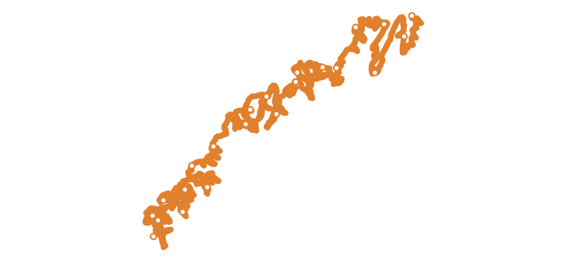
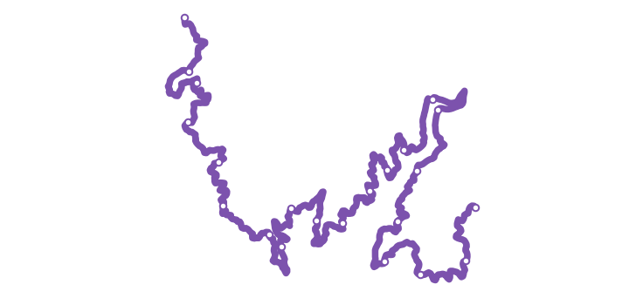
四类曲线数据集：从可控真值到真实世界泛化
DATA
统一任务：有序二维点序列 → 三次 B 样条拟合与内部节点选择
Synthetic B-spline
有标签
UJI Pen Characters v2
真实轨迹
• 在线生成；源内部节点 K = 4–56
• 提供真参数、真节点与最简性证书
• 用于监督训练及节点位置/数量评估
• 60 位书写者，11,640 个字符样本
• 包含噪声、尖锐转向与个体书写差异
• 按书写者隔离，检验跨主体泛化
Natural Earth 10m Coastline
地理曲线
USGS 1:24,000 Contours
地形曲线
• 公开海岸线矢量数据，局部投影为平面曲线
• 覆盖平滑弧段与多尺度海岸细节
• 用于快速可视化和地理域泛化测试
• The National Map 真实地形等高线
• 局部高曲率、长曲线与区域分布变化
• 用于检验复杂几何和跨区域稳健性
实验协议 | 统一重采样为 192 点 · 真实数据无节点真值 · 共同报告 MSE / 通过率 / 节点数 K / 耗时

